Slide 1
Entity Framework 概要
课程教师：余剑
电子邮件：2359980@qq.com

Slide 2
课程目标
了解 Entity Framework 的基本结构
掌握基于Entity Framework 的 Code First 和 Model First 编程方式
能够将 Entity Framework 用于 ASP.Net MVC 项目编程中

Slide 3
课程内容提要
课程编号 | 内容名称 | 内容简述
01 | Entity Framework 概述
02 | Entity Framework 编程方式概述
03 | Model First 编程方式
04 | Code First 编程方式
05 | 对象数据访问方式
06 | 在 ASP.Net MVC 中使用 Entity Framework 进行编程

Slide 4
1. Entity Framework 概述
模型层（Modeling Layer）
一个由指定域的实体类型及其相互关系组成，基于Entity Data Model (EDM) 实现的概念模型组件；
一个定义数据库表及其关系的数据库架构；
一个约定概念模型与数据库架构之间元素对应的映射器。
对象层（Object Layer）
包含分别用于反射在概念模型中定义的实体与它们之间的关系的CLR对象。
根据概念模型执行查询；
使用返回的数据源构造具体的对象；
跟踪对象的发生的变化；
将对象的变化传递给数据源；
将对象绑定到操作控件。

Slide 5
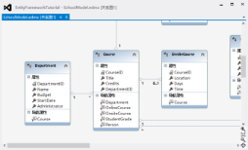
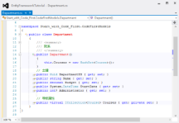
2. Entity Framework 编程方式概述
设计器中心法
代码中心法
Model First
在设计器中创建 .edmx模型；
使用 .edmx模型生成数据库；
类从 .edmx模型中自动生成。
Code First
在代码中定义类和映射关系；
数据库运行时自动生成
新建数据库
Database First
反向工程生成 .edmx模型；
类从 .edmx模型中生成。
Code First
定义类和映射关系（可使用反向工程工具）；
已有数据库

Slide 6
3. Model First 编程方式
1. | 根据是否是已有数据库还是新建数据库选择创建概念模型文件 .edmx 的策略；
2. | 使用 NuGet 程序包管理器提取最新的 EF 框架程序集（本课程使用 EF 5.0 RC）；
3. | 配置相关的数据源；
4. | 使用实体模型设计器创建类模型或者从已有的数据库中进行反向工程创建概念模型文件 .edmx；
5. | 使用创建好的概念模型文件访问和处理数据。

Slide 7
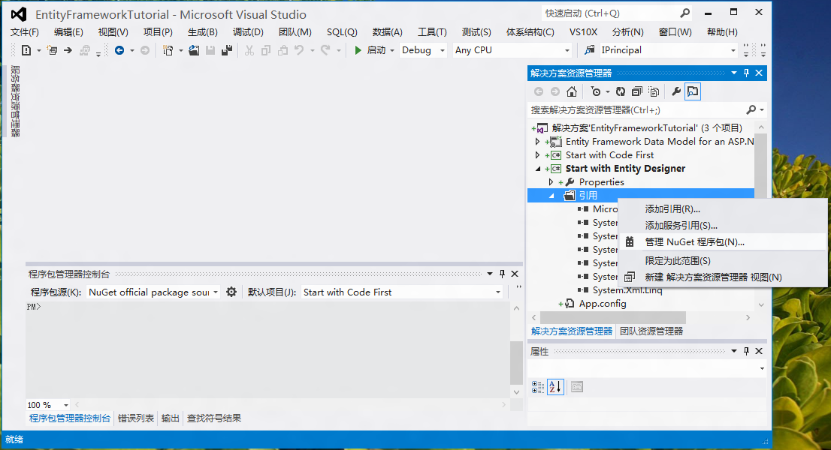
3.1. 配置最新的Entity Framework 环境

Slide 8
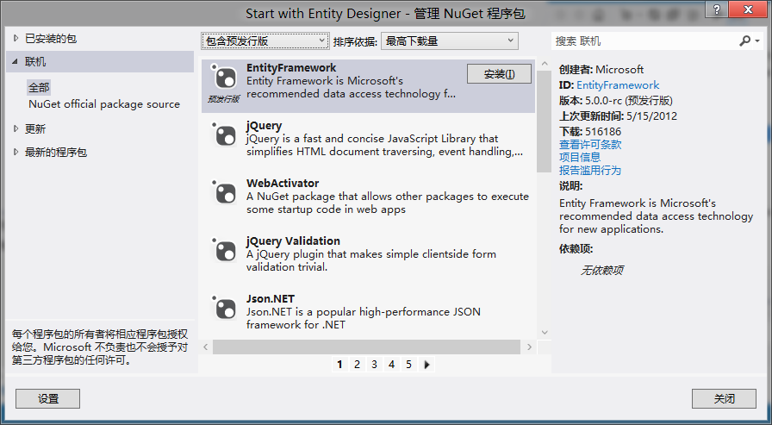
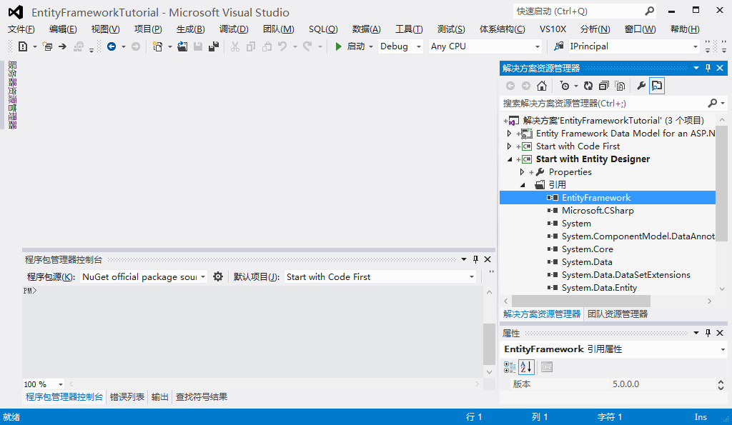
3.1. 配置最新的Entity Framework 环境（续）

Slide 9
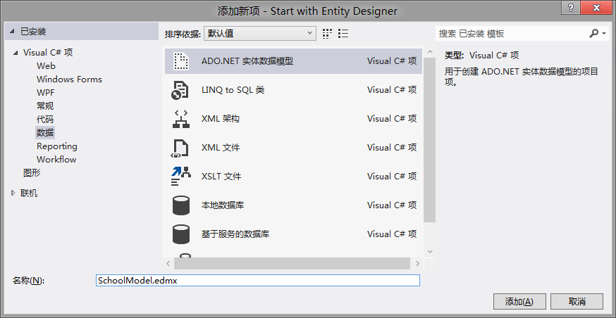
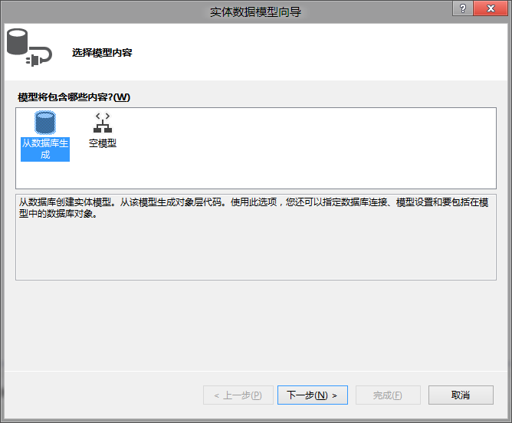
3.2. 使用模型设计器创建概念模型

Slide 10
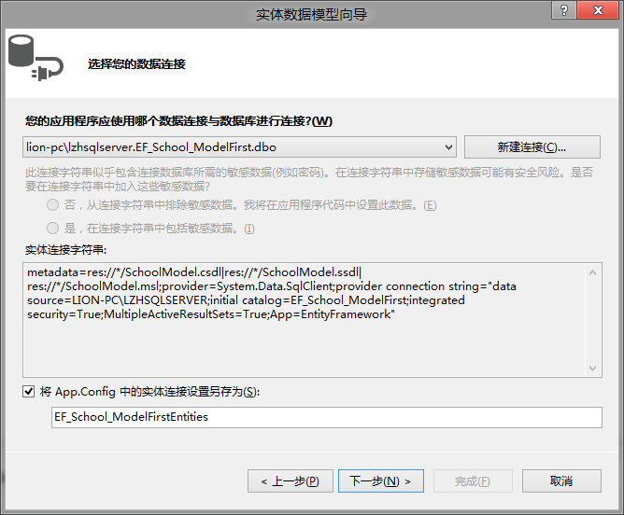
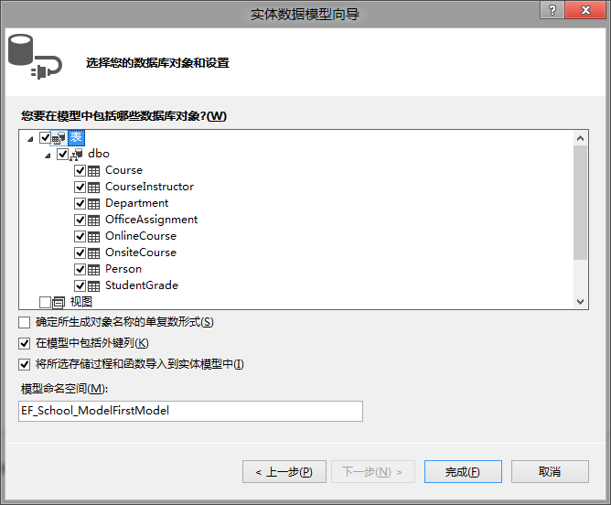
3.2. 使用模型设计器创建概念模型（续）
生成SchoolModel.edmx文件，用于定义概念模型、存储模型以及它们之间的映射关系，设置处理对象属性相关的元数据；
更新配置文件的有关使用EF框架的配置元数据；
添加对 System.Data.Entity 的引用；
在 .edmx 文件中创建对象层代码。

Slide 11
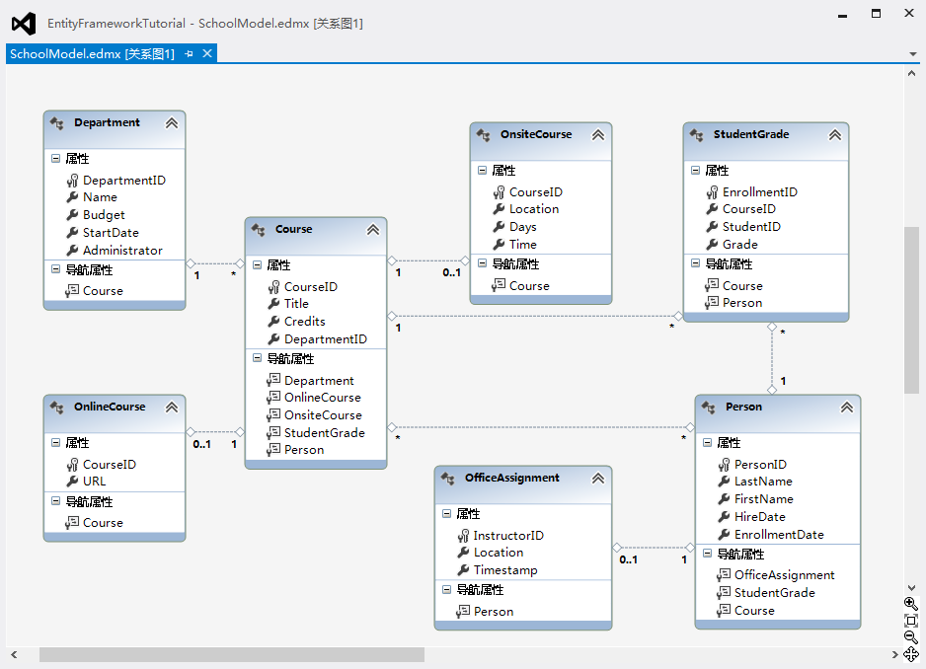
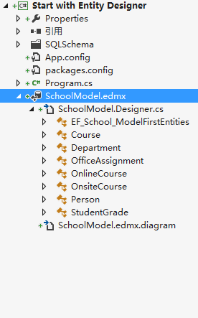
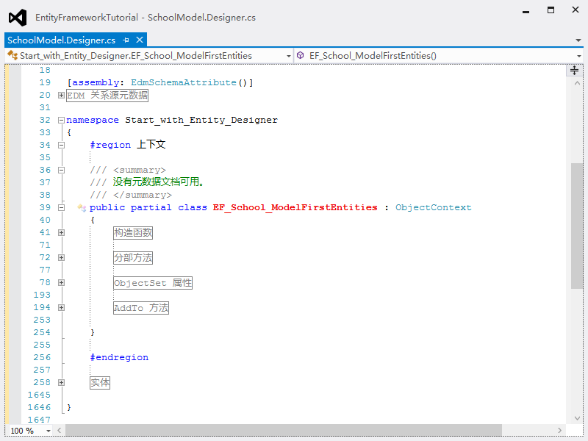
3.2. 使用模型设计器创建概念模型（续）

Slide 12
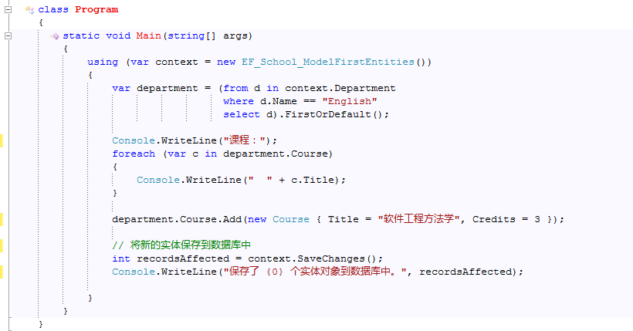
3.3. 使用对象关系上下文访问数据

Slide 13
4. Code First 编程方式
1. | 根据是否是已有数据库还是新建数据库选择创建业务实体对象的策略；
2. | 使用 NuGet 程序包管理器提取最新的 EF 框架程序集（本课程使用 EF 5.0 RC）；
3. | 编写业务实体类，并定义其中类与类之间的关系及其关系关联的特征属性；
4. | 编写业务实体与关系数据库之间的映射关系的上下文定义；
5. | 配置相关的数据源；
6. | 编译，在运行时创建数据库与对应的表结构；
7. | 使用创建好的上下文定义类对象访问和处理数据；
8. | 在 Code First 中实现ORM的约束方式；
9. | Code First 的数据变迁处理。

Slide 14
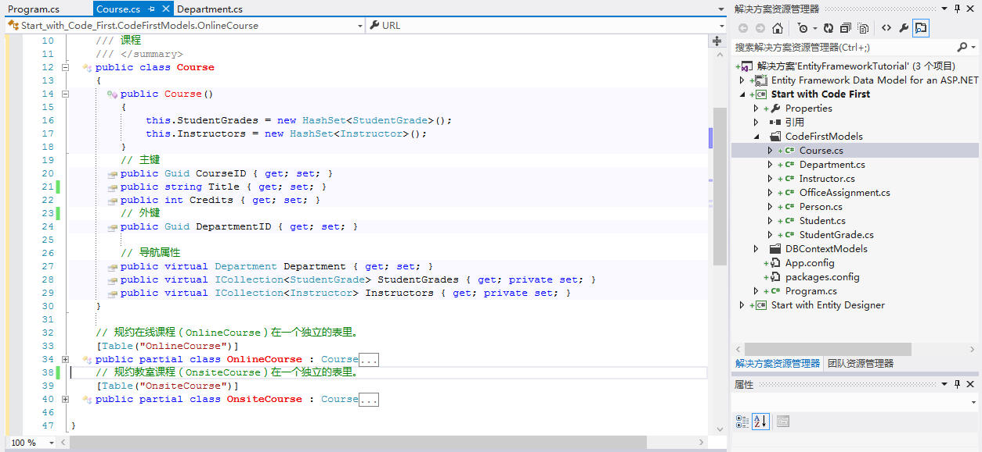
4.1. 创建业务实体类

Slide 15
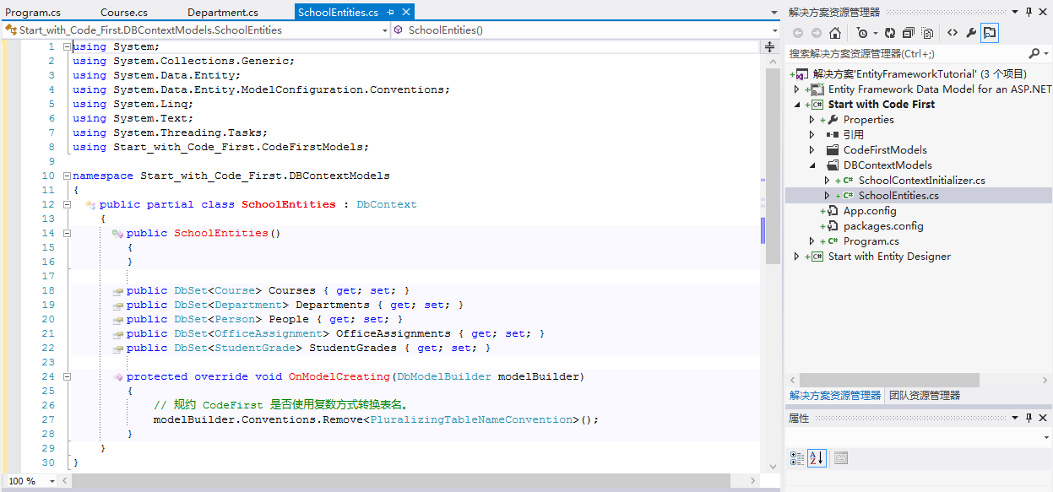
4.2. 创建业务实体模型对应数据库映射上下文定义

Slide 16
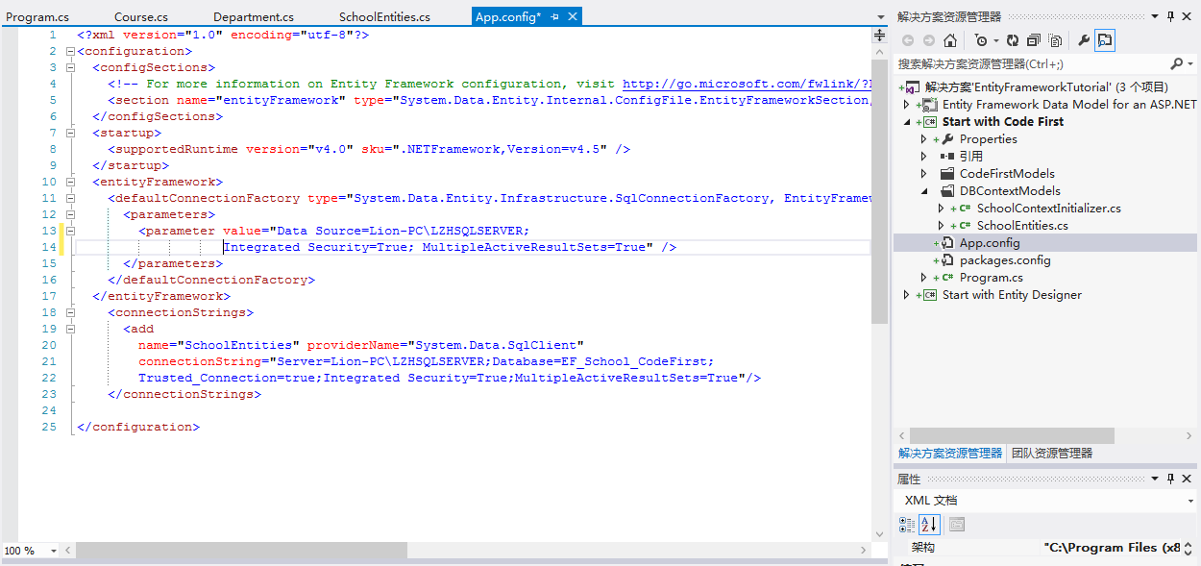
4.3. 配置数据源链接

Slide 17
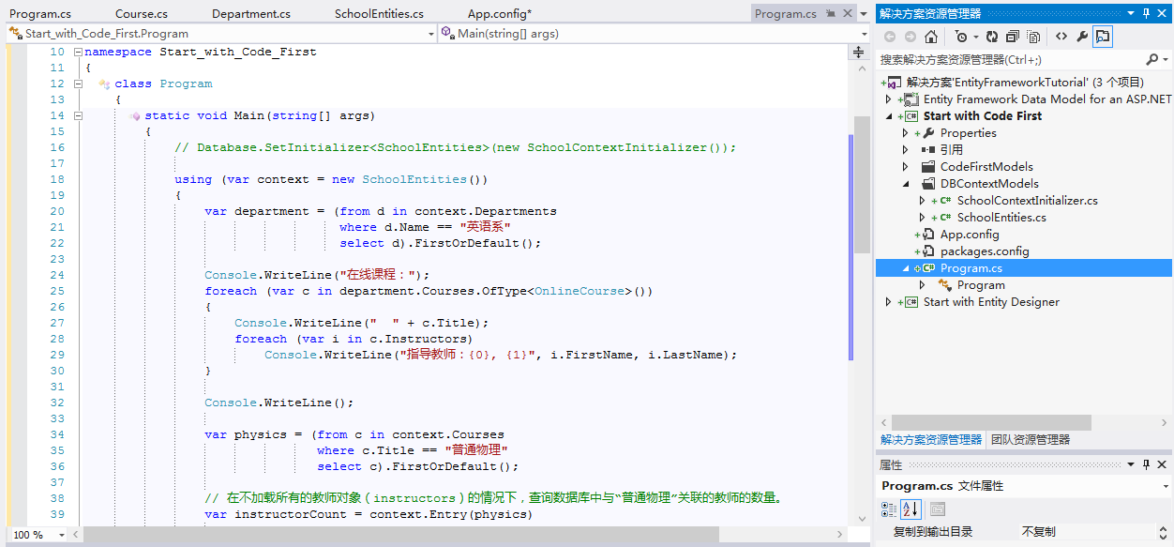
4.4. 使用对象关系上下文访问数据

Slide 18
4.5. Code First 配置对象的ORM约束方式
1. | 惯例（Conventions）方式；
2. | 数据标注（Data Annotations）方式；
3. | 使用 Fluent API 自定义方式；

Slide 19
4.5.1. 惯例（Conventons）方式
1. | 类型定义
2. | 键值（Primary Key）定义
3. | 关系（Relationship ）定义
4. | 复合类型（Complex Types）定义

Slide 20
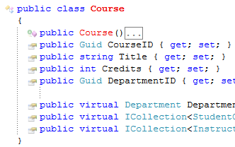
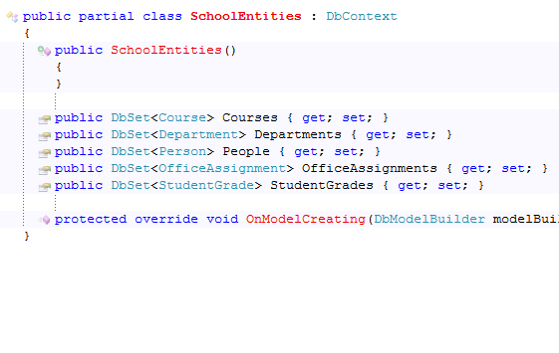
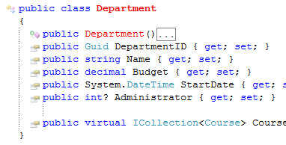
4.5.1.1. 类型定义
缺省的情况下（惯例），一个类型映射成一个数据库表，并且数据库表的名称为类名的复数。

Slide 21
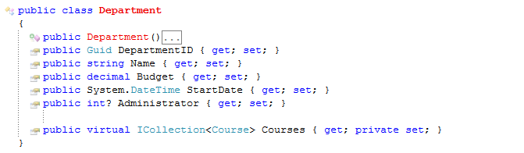
4.5.1.2. 键值定义
当属性名称为 id, Id, ID或者是类名称+ID时，缺省将其看成是所映射的数据库表的PK。

Slide 22
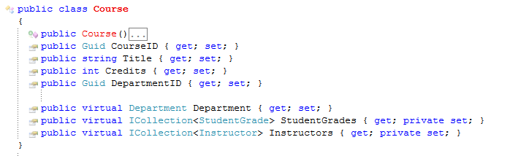
4.5.1.3. 关系定义
在图例中，一个院系拥有多门课程；
如果所定义的实体类中（如 Course），使用了其他的类来约束归属关系（如 Department），映射到数据库表的时候，一般会使用外键的方式进行关联；
在其所定义的属性里，直接加入与约束归属关系的类的PK属性相同的名称即可。

Slide 23
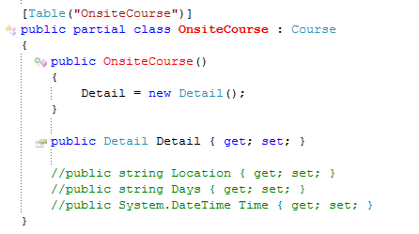
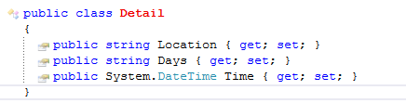
4.5.1.4. 复合类型
当 Code First 发现一个类的定义中，无法通过惯例方式，或者数据标注、Fluent API推断出键值属性时，就会将当前定义的类型，自动注册为复合类型。Code First 是否将一个类检测成为复合类型，还需要确定所定义的类中，没有引用别的实体对象或者实体对象集合作为自己的属性。
如果是这种方式，表 OnsiteCourse 的字段结构会映射成：CourseID，Detail_Location，Detail_Days，Detail_Time。

Slide 24
4.5.2. 数据标注（Data Annotation）方式
序号 | 标注特性名称 | 说明
1. | ColumnAttribute | 用于属性，约束所映射到的数据库表列的名称、序数方式、字段类型。
2. | ComplexTypeAttribute | 用于类，约束一个类是否属于复合类型。
3. | ConcurrencyCheckAttribut | 用于属性，约束一个属性是否使用开放式并发检查，缺省情况下，EF实现的是开放式并发，意味着数据源在数据查询和更新的时候不对数据进行锁定。EF在保存对象数据到数据库的时候，是不检查并发的，如果确实需要处理相同的对象的并发数据，建议在对象的数据中，增加一个具有[Timestamp]特性的属性。
4. | DatabaseGeneratedAttribute | 用于属性，约束属性的值是否有数据库自动产生，在 Code First 中，当PK属性为 int 时，自动将其视为有数据库自动产生。
5. | ForeignKeyAttribute | 用于属性，当类中使用到导航属性时，约束某个属性是否是外键。
6. | InversePropertyAttribute | 用于属性，当类中使用到导航属性时，约束属性一个关系互相引用的终点。典型的用法是两个类之间拥有多对多关系的时候。 例如，定义有 Person 和 Book 两个类，在 Person 中含有 ReviewedBooks 和 AuthoredBooks 两个导航属性，Book 类中包含 Author 和 Reviewer 两个导航属性，你就需要约束 Author 作为 AuthoredBooks 的反转，约束 Reviewer 作为 ReviewedBooks 的反转。

Slide 25
4.5.2. 数据标注（Data Annotation）方式（续）
序号 | 标注特性名称 | 说明
7. | KeyAttribute | 略。
8. | MaxLengthAttribute | 用于属性，约束属性所表示的数组或者字符串的最大长度。
9. | MinLengthAttribute | 略。
10. | NotMappedAttribute | 用于属性或者类，一旦使用这个特性，数据库架构文件将不再包含所约束的内容。
11. | RequiredAttribute | 用于属性，约束是否为必须，这个特性对于复合类型和集合类型的导航属性无效。如果在一个引用的导航属性中定义这个约束，意味着引用的基数为“1”，相关的外键属性不能为 null。
12. | StringLengthAttribute | 用于属性，限定属性字段的字符数。
13. | TableAttribute | 用于类，约束类所映射的表名称。
14. | TimestampAttribute | 用于属性，约束对应的表列在数据库中被看成时间戳，用于检查相应的实体对象数据在保存到数据库前后的变化。这个特性只能用在 byte[] 类型的属性，并且只能对类定义中其中一个属性使用。

Slide 26
4.5.3. Fluent API 方式
1. | 约束属性相关的 ORM 关系；
2. | 约束类型相关的 ORM 关系；
3. | 约束关系相关的 ORM 关系；

Slide 27
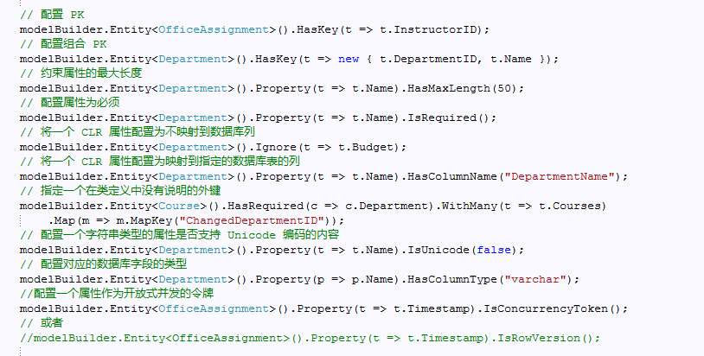
4.5.3.1.约束属性相关的 ORM 关系

Slide 28
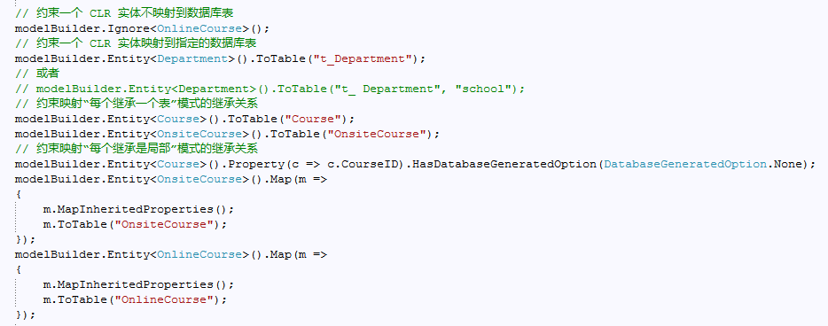
4.5.3.2.约束类型相关的 ORM 关系

Slide 29
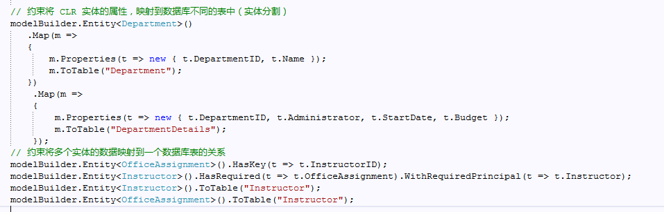
4.5.3.2.约束类型相关的 ORM 关系（续）

Slide 30
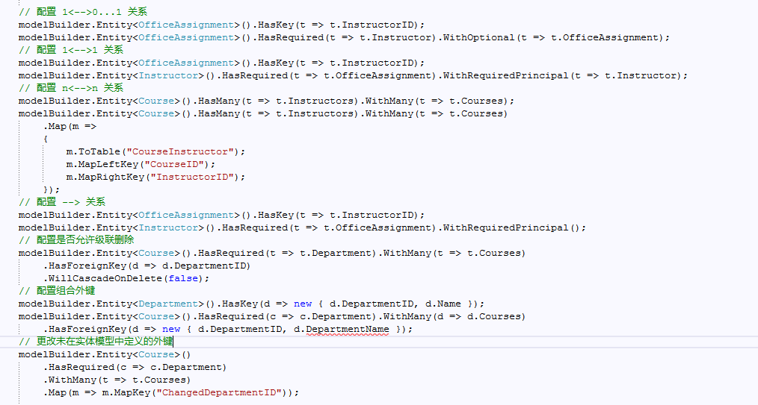
4.5.3.3.约束关系相关的 ORM 关系

Slide 31
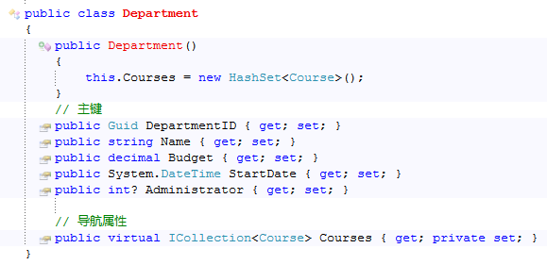
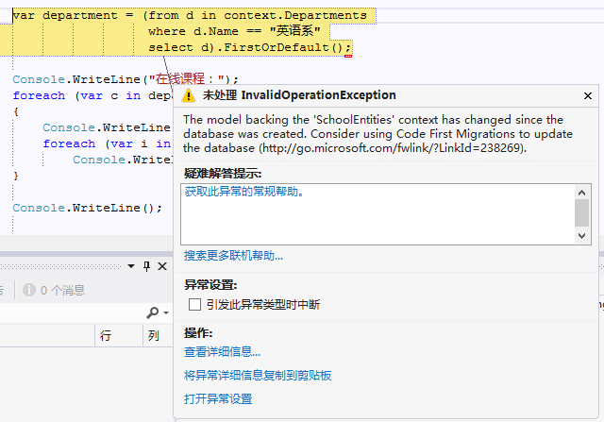
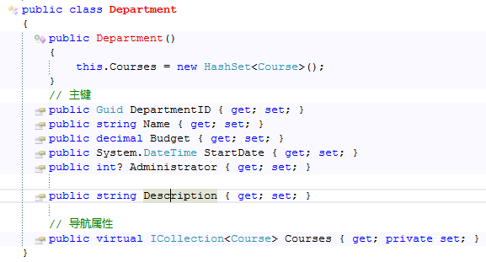
4.6. Code First 数据变迁处理

Slide 32
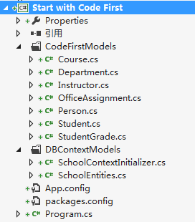
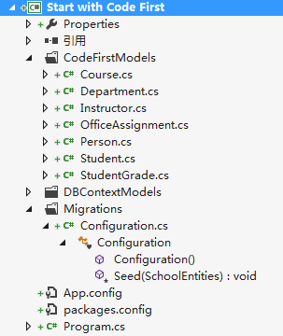
4.6.1. 设置允许进行数据变迁

Slide 33

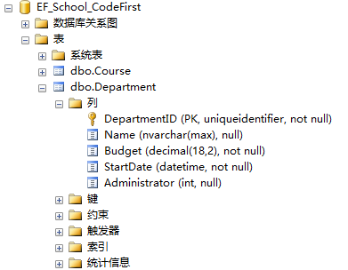
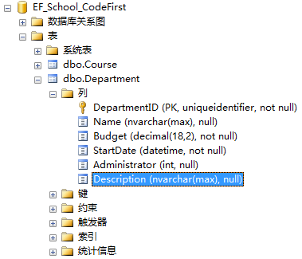
4.6.2. 使用自动变迁指令
 | 此时 Code First Migration 会增加两个操作指令
 | Add-Migration ： 会根据重新建立实体模型的变更，重新构建表结构。不是必要的话，不要采用这种方式。
 | Update-Database ： 只是将当前挂起的变更更新到数据库中。

Slide 34
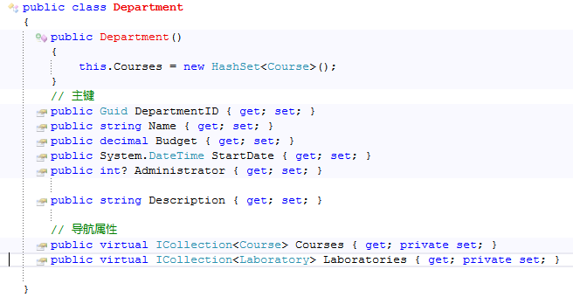
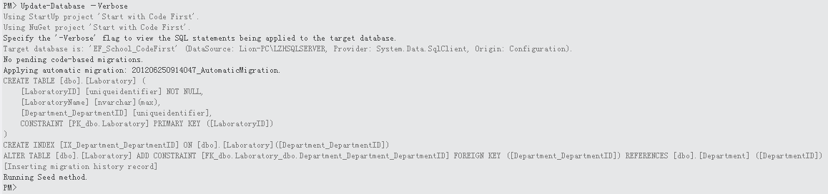

4.6.2. 使用自动变迁指令（续）

Slide 35
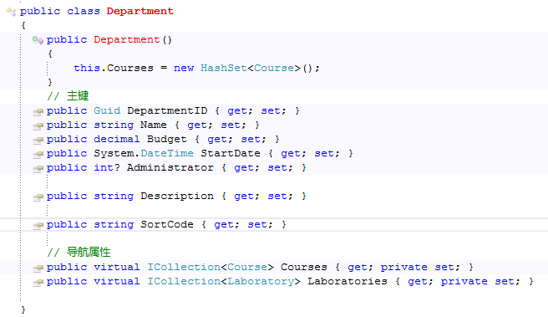
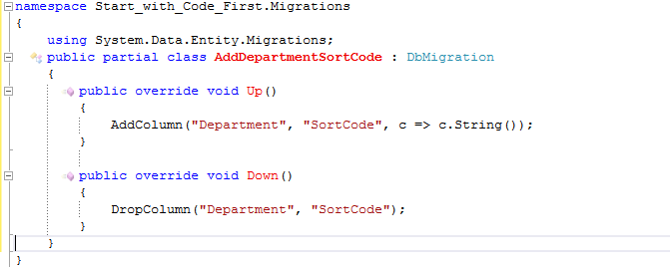
4.6.3. 使用代码方式处理数据变迁

Slide 36
5. 数据访问方式
 | 概述
1. | 通过 foreach 语句进行枚举；
2. | 通过 ToArray，ToDictionary，或者 ToList 进行枚举；
3. | 通过诸如 First 或者 Any 等 LINQ 运算符操作部分外部查询；
4. | DbSet 提供 Load 扩展方法的调用；
5. | 可以调用 ExecuteSqlCommand 方法；

Slide 37
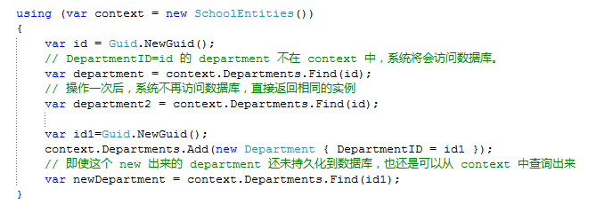
5.1. 对象查询
1. | 通过 DbSet.Find() 和实体对象的 PK 属性查询

Slide 38
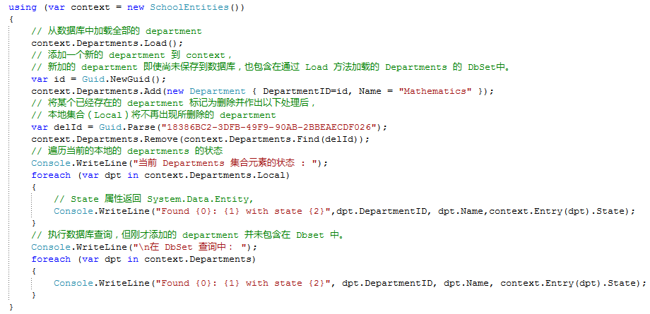
5.1. 对象查询
2. | 使用 DbSet.Local() 查询 Context 的数据

Slide 39
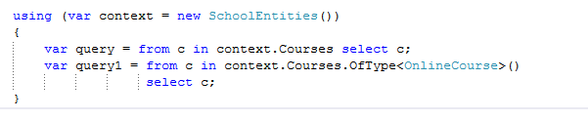
5.1. 对象查询
3. | 查询实体对象的通过继承方式实现的部分对象

Slide 40
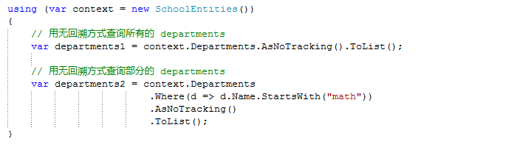
5.1. 查询对象
4. | 无回溯对象查询

Slide 41
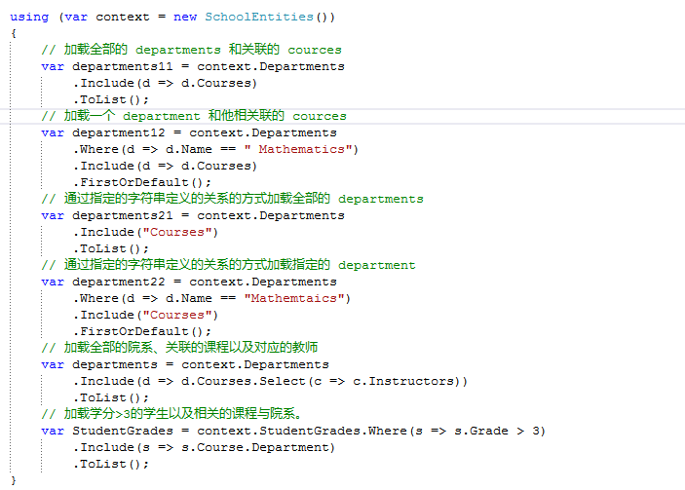
5.2. 加载关联对象
1. | 主动绑定关联对象

Slide 42
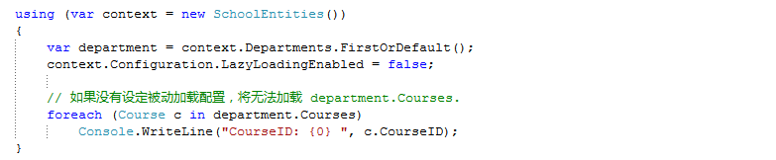
5.2. 加载关联对象
2. | 被动绑定关联对象
使用被动加载时需要注意的事情：
被动加载支持导航属性按照单一对象或者一个对象集合的方式返回；
如果使用了被动加载，一旦已经加载关联对象之后，将不再重新加载；
被动加载支持实体对象处在孤立（Detached） 状态，关联的对象也是按照孤立（Detached）状态返回；
被动加载行为处决于上下文实例是否用来访问来自数据源的对象，或者其中的对象是否被添加，因此，被动加载在上下文实例被析构以后，将不能够执行任何的加载操作；
如果需要对实体进行序列化处理，需要将被动加载关闭。

Slide 43
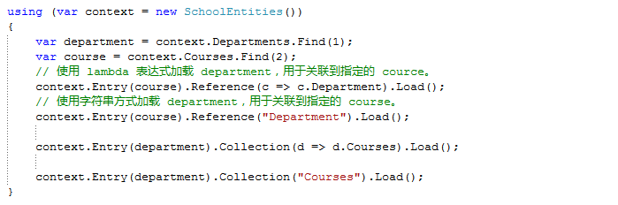
5.2. 加载关联对象
3. | 指定加载关联对象

Slide 44
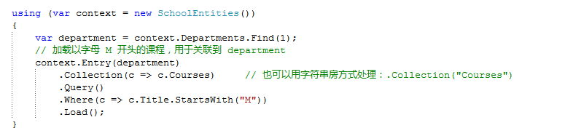
5.2. 加载关联对象
4. | 指定加载关联对象并使用过滤条件

Slide 45
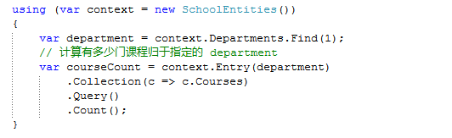
5.2. 加载关联对象
5. | 再不加载关联对象的前提下查询其数量

Slide 46
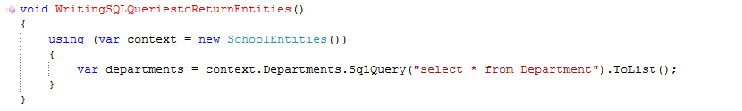
5.3. 直接执行数据源方的指令（Sql）
1. | 执行 SQL 查询语句返回实体对象

Slide 47

5.3. 直接执行数据源方的指令（Sql）
2. | 执行 SQL 查询语句返回某些临时类型的对象

Slide 48

5.3. 直接执行数据源方的指令（Sql）
3. | 直接执行 SQL 语句

Slide 49
6.在 ASP.Net MVC 中使用 Entity Framework 进行编程
1. | 为 ASP.NET MVC 应用程序创建 Entity Framework 数据模型；
2. | 使用 Entity Framework 在 ASP.Net 中实现基本 CRUD 功能；
3. | 在 ASP.Net MVC 中使用 Entity Framework 实现排序、过滤、分页；
4. | 在 ASP.Net MVC 中创建更为复杂一些的数据模型；
5. | 在 ASP.Net MVC 中使用 Entity Framework 读取关联数据；
6. | 在 ASP.Net MVC 中使用 Entity Framework 更新关联数据；
7. | 在 ASP.Net MVC 中使用 Entity Framework 处理并发性；
8. | 在 ASP.Net MVC 中使用 Entity Framework 实现继承
9. | 在 ASP.Net MVC 中实现 Repository and Unit of Work Patterns
10. | 其它高级话题

Slide 50
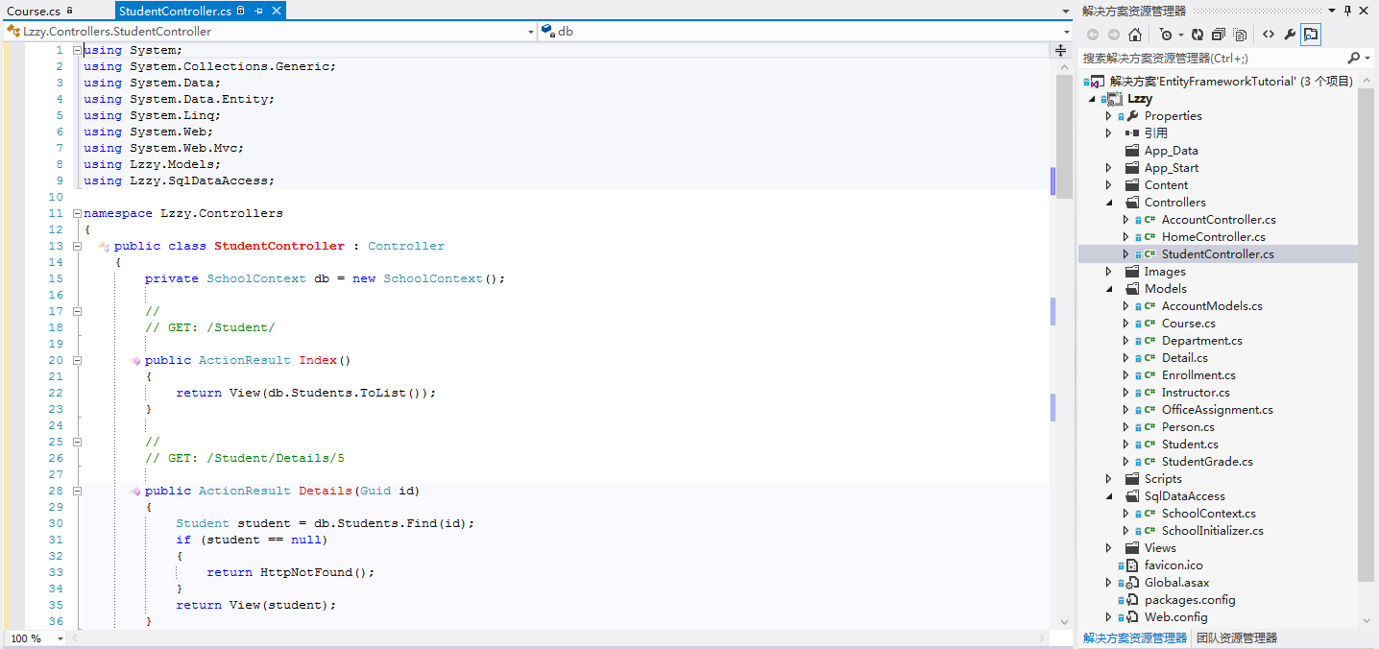
6.在 ASP.Net MVC 中使用 Entity Framework 进行编程

Slide 51
课程作业指南
作业编号 | 作业任务 | 关联工作产品模板 | 要求说明
1 | 使用代码优先方式完成两个关联实体的增删查改操作

Slide 52
本次学习结束，谢谢您的参与！

